Slide 1




Khởi động
Trò chơi: Đuổi hình bắt chữ
Đoán tên đồ dùng học tập

Slide 2

Đáp án: Bút máy

Slide 3
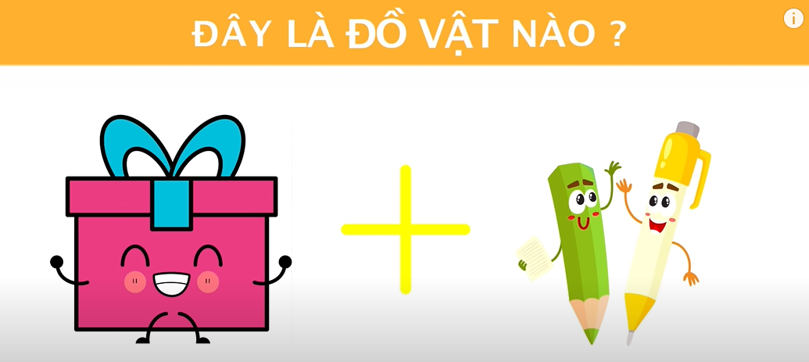
Đáp án: Hộp bút

Slide 4
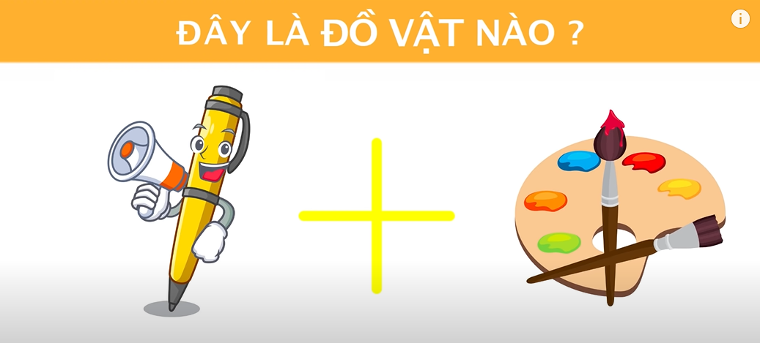
Đáp án: Bút màu

Slide 5
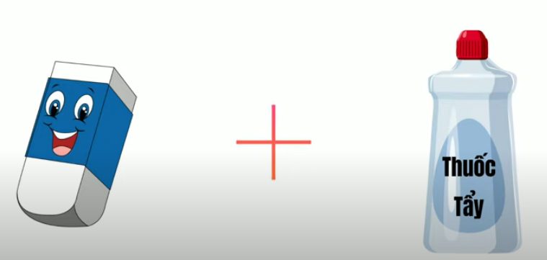
Đáp án: Cục tẩy

Slide 6





LUYỆN TẬP
MỞ RỘNG VỐN TỪ VỀ NHÀ TRƯỜNG
CÂU HỎI

Slide 7
LUYỆN TẬP
KHÁM PHÁ
MỞ RỘNG VỐN TỪ VỀ NHÀ TRƯỜNG
CÂU HỎI

Slide 8


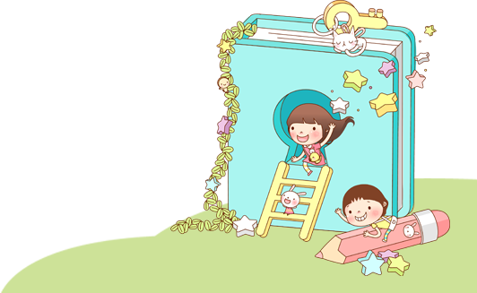

YÊU CẦU CẦN ĐẠT:
1
Nhận biết các từ ngữ về nhà trường; nhận biết câu hỏi;
2
Biết sử dụng các từ ngữ về nhà trường, biết đặt câu hỏi, sử dụng dấu chấm hỏi.

Slide 9

HOẠT ĐỘNG 1:
MỞ RỘNG VỐN TỪ VỀ TRƯỜNG HỌC

Slide 10




1. Tìm tiếp các từ ngữ về nhà trường trong từng nhóm

Slide 11
1. Tìm tiếp các từ ngữ về nhà trường trong từng nhóm sau:
Người
học sinh,…
Địa điểm
cổng trường,…
Đồ vật
bàn,…
Hoạt động
viết,…

Slide 12

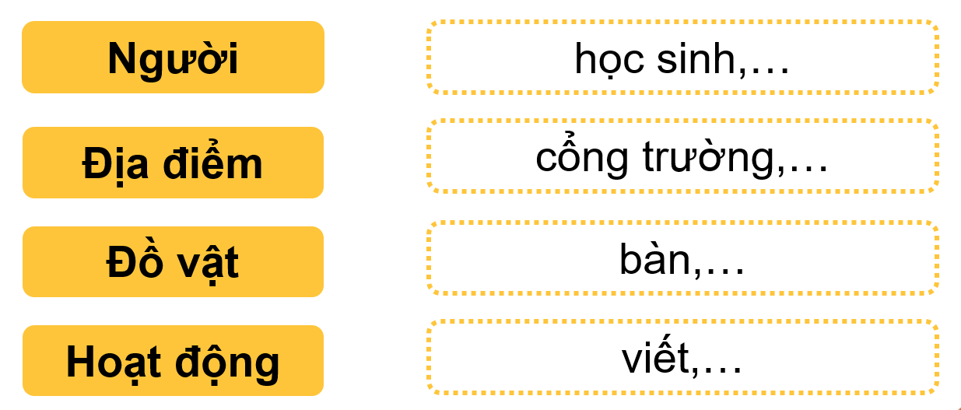


Trong vòng 3 phút,
hãy tìm tiếp các từ ngữ về nhà trường trong từng nhóm và viết ra giấy

Slide 13






NHẬN XÉT
TRÌNH BÀY

Slide 14
Người
Địa điểm
Đồ vật
Hoạt động
học sinh
lớp học
bàn
viết bài
giáo viên
sân trường
ghế
đọc
hiệu trưởng
thư viện
bảng
chào cờ
lao công
nhà ăn
phấn
nhảy dây
bảo vệ
cổng trường
sách vở
nói chuyện

Slide 15
HOẠT ĐỘNG 2:
CÂU HỎI

Slide 16
2. Câu nào dưới đây là câu hỏi?
a. Em đã làm gì để giúp đỡ mẹ?
b. Em đã nhiều lần giúp đỡ mẹ.
c. Hôm nay con giặt áo sơ mi và quần áo lót đi nhé!
Dấu hiệu nhận biết: Câu hỏi có dấu chấm hỏi ở cuối câu.

Slide 17

3. Đọc câu chuyện dưới đây và thực hiện yêu cầu.
Hộp bút của Na
Trong hộp bút bé nhỏ có tiếng lao xao. Na ghé tai nghe, có tiếng bút chì:
- Tớ được dùng nhiều nhất nên tớ chỉ còn một mẩu.
Có tiếng tẩy đáp lại:
- Tớ toàn vụn tẩy vì chữa cho cậu. Tớ quan trọng nhất. Thước kẻ lên tiếng:
- Tớ mới quan trọng. Tớ được dùng nhiều đến mức mờ hết cả số.
Na bối rối mở hộp bút. Cô bé thầm thì:
- Ai cũng quan trọng vì đều là bạn thân của tớ.
(Theo An Hạnh)
a. Hỏi – đáp về các nhân vật trong câu chuyện trên.
M: - Trong hộp bút, ai được dùng nhiều đến mức mờ hết cả số?
- Thước kẻ được dùng nhiều đến mức mờ hết cả số.
b. Ghi lại 1 – 2 câu hỏi em và bạn vừa thực hiện ở trên.

Slide 18
GỢI Ý:
Ai?
Trong câu chuyện có những nhân vật nào?
Làm gì?
Các nhân vật đã làm gì?
Ở đâu?
Cuộc nói chuyện của đồ dùng học tập diễn ra ở đâu?
Thế nào?
Na cảm thấy thế nào khi nghe cuộc trò chuyện đó?

Slide 19
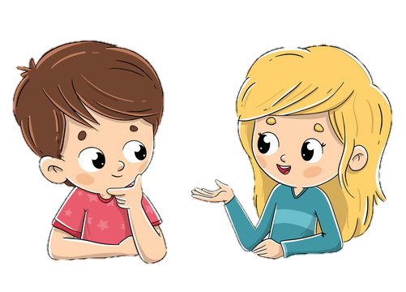
Hỏi đáp về các nhân vật trong truyện.
Thảo luận nhóm đôi

Slide 20
NHẬN XÉT
TRÌNH BÀY

Slide 21


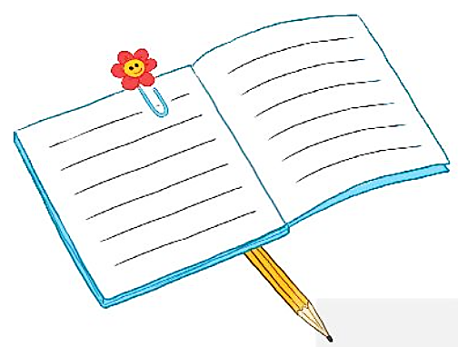

Ghi lại 1 – 2 câu hỏi em và bạn vừa thực hiện ở trên

Slide 22






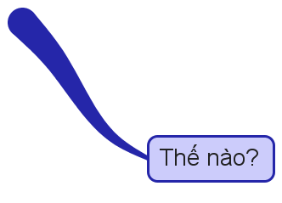
Cách đặt câu hỏi

Slide 23
LUYỆN TẬP
VẬN DỤNG VÀ TRẢI NGHIỆM
MỞ RỘNG VỐN TỪ VỀ NHÀ TRƯỜNG
CÂU HỎI
1/ GV HS tìm them các từ về trường học và đặt câu
2/ Gọi HS đặt câu để hỏi về một nhân vật trong câu chuyện
3/ GV nhận xét giờ học

Slide 24
Chào tạm biệt và hẹn gặp lại các em

